Slide 1


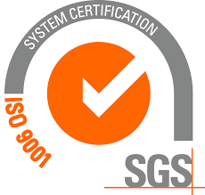
Sistema de Gestión Integrado
Sistema de Seguridad y Salud en el Trabajo
ISO 9001-2015
Decreto 1072 de 2017

Slide 2



JUSTIFICACIÓN
Implementación Decreto 1072 de 2015.
Como efecto se hace necesario tener claro cada uno de los procesos, aspectos legales y laborales, documentados, llevados a la práctica y socializados como eje rector de toma de decisiones y contexto de buenas prácticas, con el ánimo de lograr estándares de calidad, seguimiento y estrategia misional; en este caso del Sistema de Gestión de la Seguridad y Salud en el Trabajo SG – SST.

Slide 3
JUSTIFICACIÓN
El sistema de gestión de calidad se basa en la norma ISO 9001, el empresa de Riego propende obtener esta certificación para garantizar a sus usuarios la mejora de sus servicios como una ventaja competitiva.

Slide 4

OBJETIVOS
Documentar el sistema de gestión integrado, diseño de subprogramas, indicadores, formatos, acompañamiento y asesorías.
Estructurar y diseñar el sistema de gestión integrado
Implementar las actividades del sistema de gestión integrado.
Crear la cultura organizacional del sistema de gestión integrado

Slide 5
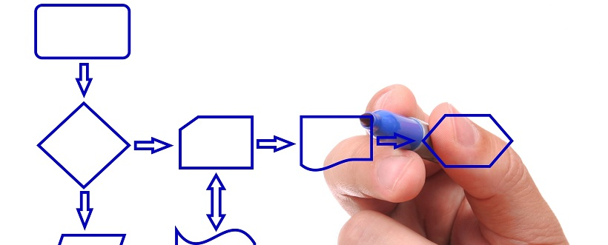
BENEFICIOS
Actividades con un proceso lógico y por etapas, basado en la mejora continua.

Slide 6


ALCANCE
Plan de acción y mapeo de necesidades
Responsabilidad y asesoría en la Elaboración del sistema de gestión de la seguridad y salud en el trabajo.

Slide 7
AREAS DE INTERVENCIÓN
Cumplimiento e implementación de la norma ISO 9001-2015 y del Decreto 1072 de 2015 y demás normatividades vigentes relacionadas con la seguridad y salud de los trabajadores

Slide 8


La propuesta de implementación y certificación del sistema integrado va encaminado al acompañamiento, asesoría e intervención en las diferentes fases de adecuación, transición y aplicación de la norma ISO 9001-2015 y del Sistema de Gestión de Seguridad y Salud en el Trabajo y sus actividades con un proceso lógico y por etapas, basado en la mejora continua, con el objetivo de garantizar a los usuarios la mejora de sus servicios como una ventaja competitiva y a sus trabajadores en anticipar, reconocer, evaluar y controlar los riesgos que puedan afectar la seguridad y salud en el trabajo.

Slide 9
Implementación del Sistema de Gestión en Seguridad y Salud en el Trabajo

Slide 10
Fase 1: Evaluación inicial
Asesoría y acompañamiento en la autoevaluación con el fin de identificar las prioridades y necesidades en SST para establecer el plan de trabajo anual de la empresa, conforme al artículo 2.2.4.6.16. del Decreto 1072 de 2015.
Fase 2: Plan de mejoramiento conforme a la evaluación inicial
Asesoría y acompañamiento en el conjunto de elementos de control que se debe diseñar para consolidar las acciones de mejoramiento necesarias para corregir las debilidades encontradas en la autoevaluación.
1. Se realizan las autoevaluaciones
2. Asesoría en el establecimiento del Plan de Mejora
3. Asesoría en el diseño del SG-SST

Slide 11

Fase 3:Ejecución del Sistema de Gestión de Seguridad y Salud en el Trabajo
Asesoría y acompañamiento para la puesta en marcha del SG-SST en coherencia con la autoevaluación y el plan de mejoramiento
Soporte en revisiones
Política y Objetivos de Seguridad y Salud en el Trabajo
Plan de Trabajo Anual del SG-SST y asignación de recursos
Reporte e investigación de incidentes, accidentes de trabajo y enfermedades laborales.
Documentación en general del Sistema de Gestión de Seguridad y Salud en el trabajo.

Slide 12
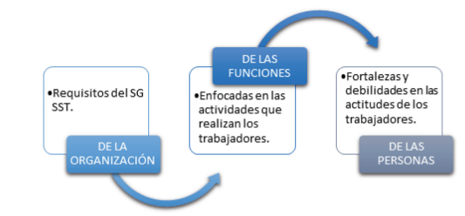
Fase 3
Capacitaciones
Se realizan teniendo en cuenta los requerimientos de la empresa determinando las necesidades del Programa de Capacitación según las competencias requeridas por los trabajadores para el desempeño seguro de su labor

Slide 13

Fase 3
Criterios para adquisición de bienes con las disposiciones del SG-SST.
Se brinda el apoyo en el proceso de establecimiento y mantenimiento del procedimiento para adquisiciones, con el fin de garantizar que se identifiquen y evalúen en las especificaciones relativas a las compras o adquisiciones de productos y servicios en el cumplimiento de lo requerido por el Sistema de Gestión de la Seguridad y Salud en el Trabajo SG-SST.

Slide 14
Fase 3
Criterios para adquisición de contratación de servicios con las disposiciones del SG-SST.
Se brinda el apoyo en lo relacionado con la contratación considerando como mínimo los siguientes aspectos para sus proveedores, trabajadores dependientes, trabajadores cooperados, trabajadores en misión, contratistas y sus trabajadores o sub contratistas durante el desempeño de las actividades objeto del contrato:
Selección y evaluación
Canales de comunicación
Verificar periódicamente y durante el desarrollo de las actividades objeto del contrato, el cumplimiento de la normatividad en SG-SST.
Peligros y riesgos generales y específicos de su zona de trabajo

Slide 15
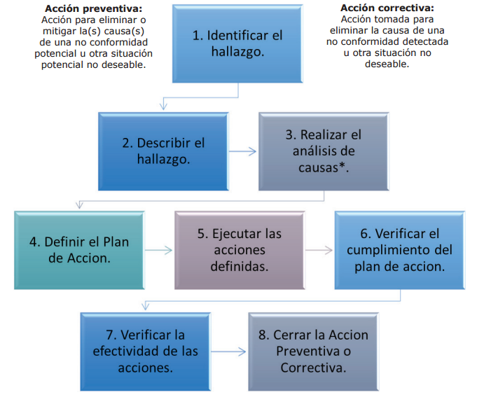
Fase 4: Seguimiento y plan de mejora.
Asesoría y acompañamiento para el desarrollo de la vigilancia preventiva de la ejecución, desarrollo e implementación del SG-SST. En esta fase la empresa deberá:
  Realizar autoevaluación,
  Establecer Plan de Mejora e incorporarlo al SG-SST del año 2019

Slide 16
Fase 5: Inspección, Vigilancia y Control .
Asesoría y acompañamiento para la verificación del cumplimiento de la normatividad vigente sobre el SG-SST (Visitas y actividades de Inspección, Vigilancia y Control del Sistema.)
Se brinda a la empresa la verificación por medio de los indicadores el cumplimiento del SG-SST
Indicadores que evalúan
La estructura, el resultado y el proceso del SG-SST
Auditorias
Internas del SG-SST
Teniendo en cuenta los resultados de la verificación se establecen las acciones correctivas, preventivas o de mejora necesarias.

Slide 17
Implementación ISO 9001-2015

Slide 18
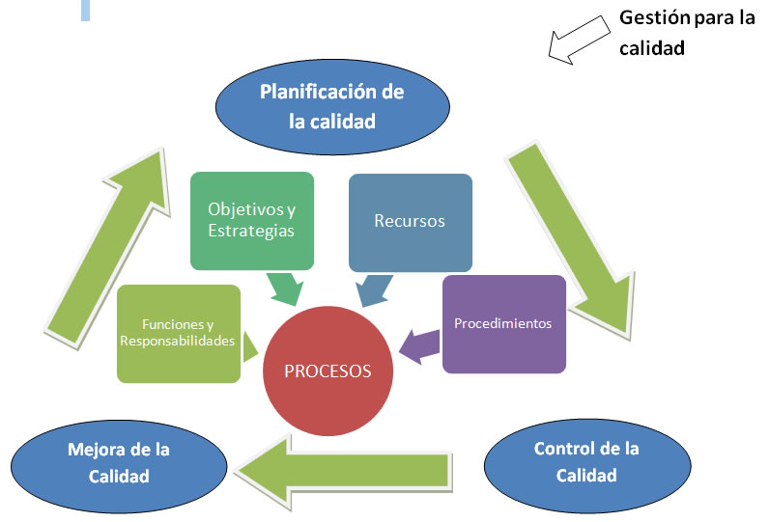

Slide 19
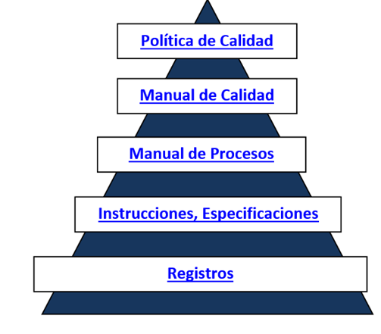
Documentación, implementación y ejecución.

